Slide 1
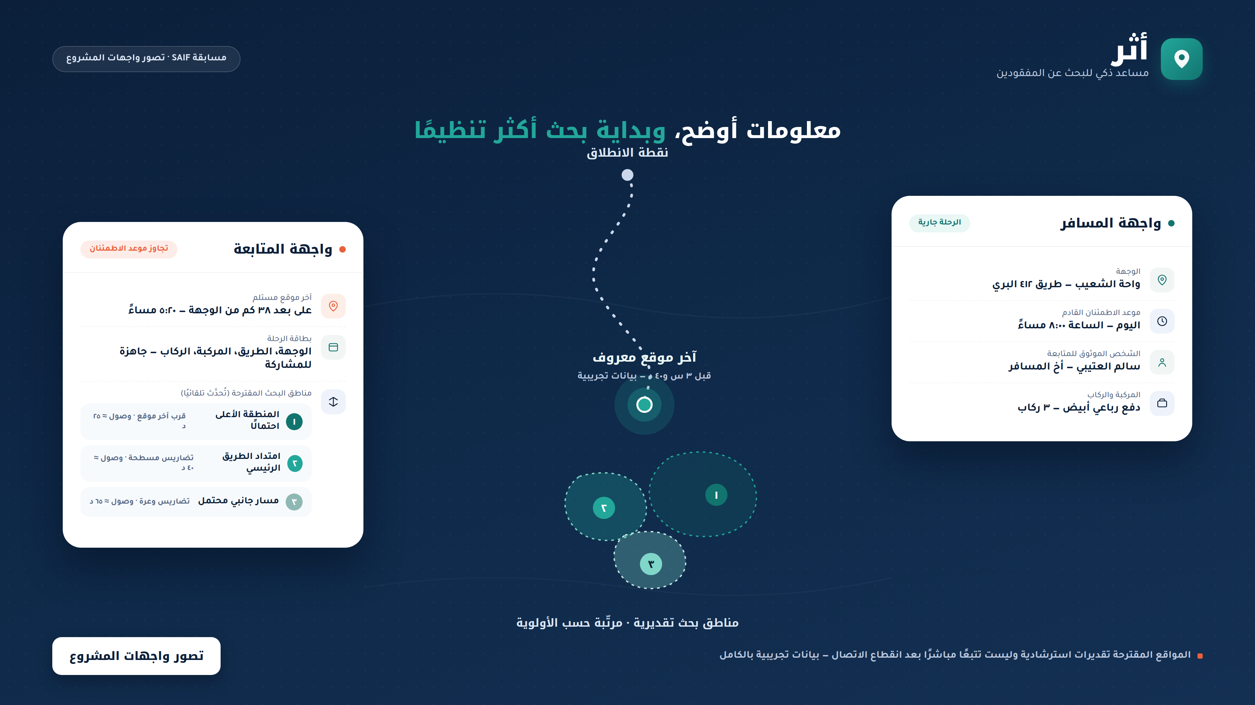
أثر
مساعد ذكي للبحث عن المفقودين
معلومات أوضح، وبداية بحث أكثر تنظيمًا
المشروع في مرحلة التصميم — بيانات ومحاكاة تجريبية بالكامل
مسابقة SAIF — ملصق علمي
هدف المشروع
◎
المشكلة والفئة المستفيدة
!
تجهيز معلومات المسافر وخطة رحلته بشكل منظّم وقابل للمشاركة قبل حدوث أي طارئ، ثم استخدام الذكاء الاصطناعي عند الحاجة لاقتراح مناطق بحث محتملة وترتيبها حسب الأولوية — لتقليل الوقت الضائع في بداية الاستجابة.
عند تأخر مسافر في رحلة برية عن موعده المتوقع، غالبًا لا تكون لدى من يتابعه معلومات كافية ومنظمة عن وجهته ومساره وموعد اطمئنانه — مما يؤخر بدء أي تحرك ويبعثر الجهد في البحث دون أولويات واضحة.
القيمة التي نريد اختبارها
الفئة المستفيدة
تقليل الوقت اللازم لتجهيز معلومات المسافر
المسافرون وهواة البر والرحلات البرية الطويلة
المساعدة في ترتيب أولويات مناطق البحث
الأشخاص الموثوقون المكلَّفون بمتابعة الرحلة
بطاقة رحلة واضحة وقابلة للمشاركة فورًا
فرق ومنسقو البحث عند الحاجة الفعلية
طريقة العمل: من تسجيل الرحلة إلى اقتراح مناطق البحث
٥
‹
٤
‹
٣
‹
٢
‹
١
اقتراح مناطق البحث
تنبيه فوري
تجاوز الموعد
حفظ المواقع
تسجيل الرحلة
ترتيب مناطق محتملة وتحديثها بالمعلومات الجديدة
إشعار الشخص المسؤول ببطاقة رحلة جاهزة
مراقبة موعد الاطمئنان والمهلة المحددة
إرسال آخر المواقع تلقائيًا أثناء توفر الاتصال
الوجهة، الموعد، المركبة والركاب، والشخص الموثوق
تصور واجهات المشروع وخريطة توضيحية (بيانات تجريبية)
خطة التحقق والنتائج المستهدفة
القيمة المقترحة
لم تُجرَ اختبارات فعلية بعد. خطة التحقق المقترحة:
استخدام خطة المسافر ومعلوماته المسجَّلة مسبقًا (الوجهة، المسار، آخر موقع، الوقت المنقضي، الطرق والتضاريس) لتجهيز بطاقة بحث جاهزة فورًا، وترتيب الاحتمالات بدل البدء من الصفر عند كل بلاغ.
استخدام رحلات تجريبية معروفة المسار مسبقًا
1
إخفاء المواقع بعد نقطة انقطاع افتراضية محدَّدة
2
مقارنة مناطق البحث المقترحة بالموقع الحقيقي
3
أسرع في تجهيز المعلومات
مقاييس النجاح المستهدفة
ترتيب أولويات لا تخمين عشوائي
احتواء المنطقة المقترحة للموقع الحقيقي
يتحدّث مع كل معلومة جديدة
مساحة منطقة البحث المقترحة
الوقت اللازم لتجهيز بطاقة المعلومات
ملاحظة: المواقع المقترحة تقديرات استرشادية وليست تتبعًا مباشرًا بعد انقطاع الاتصال.
لا توجد شراكة قائمة مع جهة إنقاذ أو جامعة حتى الآن.
مصادر موثوقة
Koester, R. — Lost Person Behavior، دراسة سلوك المفقودين المرجعية
dbS Productions — قاعدة بيانات ISRID الدولية لحوادث البحث والإنقاذ
dbs-sar.com/LostPersonBehavior.htm
dbs-sar.com/SAR_Research/ISRID.htm
IMO/ICAO — دليل IAMSAR الدولي للبحث والإنقاذ الجوي والبحري
SARBayes — نماذج بايزية لاحتمالية مناطق البحث (WiSAR)
imo.org/en/ourwork/safety/pages/iamsarmanual.aspx
sarbayes.org
National Park Service — دليل إعداد خطة الرحلة (Trip Plan) قبل السفر
الهيئة العامة للهلال الأحمر السعودي — خدمات الطوارئ والإنقاذ
nps.gov/articles/gtgtripplan.htm
srca.org.sa
أثر — مساعد ذكي للبحث عن المفقودين · مسابقة SAIF · تصميم تجريبي، لا يمثل نتائج فعلية

